Slide 1
Εισαγωγή στη χημεία
Η Χημεία ερευνά τη φύση και διδάσκεται από αυτήν.
Περιβάλλον ονομάζεται οτιδήποτε υπάρχει γύρω μας.
Φυσικό περιβάλλον είναι οτιδήποτε δημιουργεί η φύση.
Ανθρωπογενές περιβάλλον είναι οτιδήποτε δημιουργεί ο άνθρωπος.
Φυσικά προϊόντα (λαχανικά-φρούτα, νερό, αλάτι, μάρμαρο κ.α.)
Επεξεργασμένα προϊόντα ή Χημικά προϊόντα (φάρμακα, βαφές, συντηρητικά τροφίμων, υλικά συσκευασίας κ.α.)
Οι χημικοί ασχολούνται με:
τη βασική και εφαρμοσμένη έρευνα
την επεξεργασία πρώτων υλών και την παραγωγή νέων υλικών
τον έλεγχο της ποιότητας (τρόφιμα, καύσιμα κ.α.)
Η χημεία συνεργάζεται με επιστήμες και τέχνες
Φυσική Φαρμακευτική
Βιολογία Ιατρική Γεωπονία
Γεωλογία Αρχαιολογία Αρχιτεκτονική Καλές τέχνες

Slide 2
Καταστάσεις των υλικών
Οι τρεις Φυσικές Καταστάσεις των υλικών:
Στερεή (s) π.χ. σίδηρος, ξύλο, πάγος, μάρμαρο
Υγρή (l) π.χ. νερό, λάδι, βενζίνη, οινόπνευμα
Αέρια (g) π.χ. υδρατμοί, οξυγόνο, διοξείδιο του άνθρακα
(s): solid = στερεό
(l): liquid = υγρό
(g): gas = αέριο

Slide 3
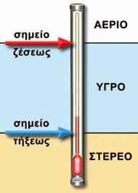
Παράγοντες που καθορίζουν/επηρεάζουν τη φυσική κατάσταση
Θερμοκρασία
Πίεση
Ορισμοί:
Σημείο τήξης (Σ.Τ.) ενός στερεού είναι η θερμοκρασία στην οποία τήκεται (ρευστοποιείται) το στερεό.
Σημείο ζέσης (Σ.Ζ.) ή σημείο βρασμού ενός υγρού είναι η θερμοκρασία στην οποία βράζει το υγρό.
Αντί για τους συνήθεις 100°C, το νερό σε μια χύτρα ταχύτητας βράζει σε υψηλότερη θερμοκρασία λόγω αύξησης της πίεσης. Το ανεβασμένο σημείο βρασμού μαγειρεύει το φαγητό πιο γρήγορα.

Slide 4
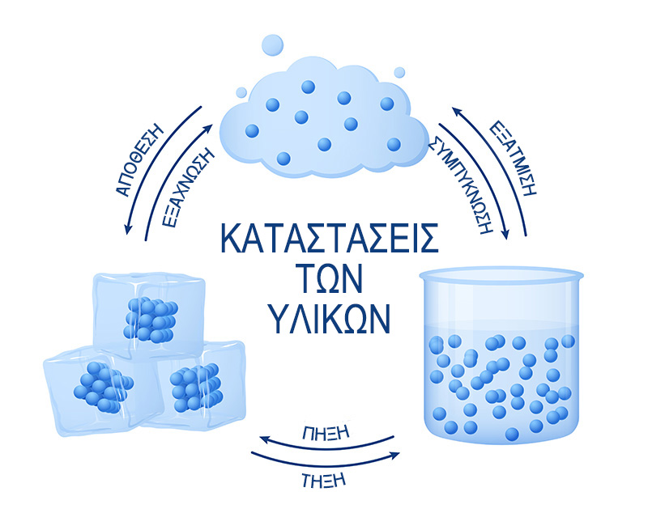
Τα δομικά σωματίδια βρίσκονται σε σχετικά μεγάλες αποστάσεις μεταξύ τους και έχουν μεγάλη κινητικότητα (πλήρης αταξία).
ΕΞΑΕΡΩΣΗ
΄Η
Τα δομικά σωματίδια βρίσκονται σε μικρές αποστάσεις μεταξύ τους και έχουν πολύ μικρή κινητικότητα (πλήρης τάξη).
Τα δομικά σωματίδια βρίσκονται σε σχετικά μικρές αποστάσεις μεταξύ τους και έχουν μικρή κινητικότητα (μεγαλύτερη από τα στερεά).

Slide 5
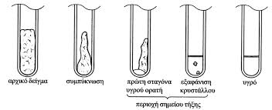
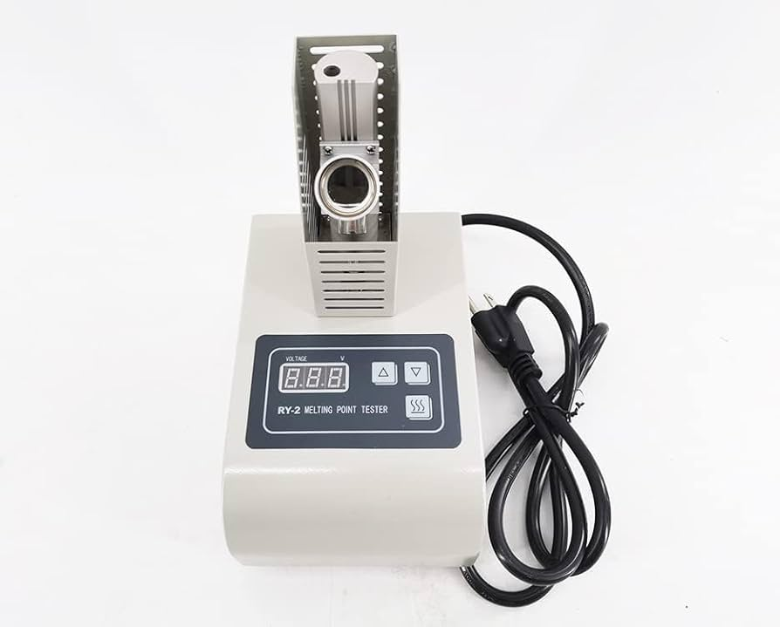
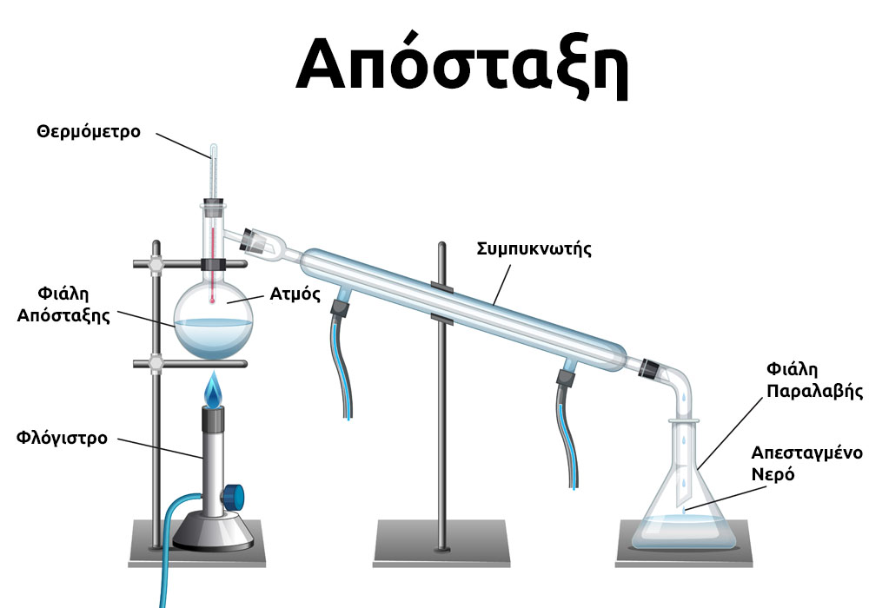
Μέτρηση Σ.Τ. & Σ.Ζ.

Slide 6
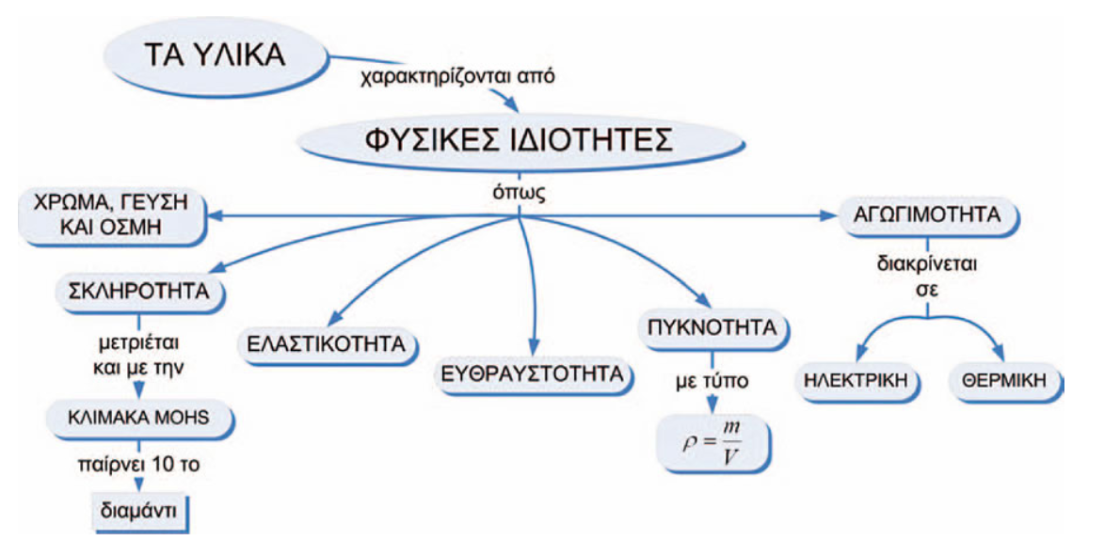
Φυσικές Ιδιότητες των υλικών
Χρώμα: Τα υλικά έχουν μεγάλη ποικιλία χρωμάτων.
Γεύση: Τα υλικά έχουν ξινή, γλυκιά, αλμυρή ή πικρή γεύση.
Οσμή: Υπάρχουν υλικά με ευχάριστη ή δυσάρεστη οσμή.
Σκληρότητα: Εκφράζει την ικανότητα ενός υλικού να χαράζει ή να χαράζεται από άλλα υλικά.
Μέτρηση σκληρότητας με την σκληρομετρική κλίμακα Μος (Mohs).
Ελαστικότητα: Είναι η ιδιότητα ενός υλικού να επανέρχεται στο αρχικό του σχήμα μετά από μία παραμόρφωση.
Ευθραυστότητα: Είναι η ιδιότητα ενός υλικού να μην αντέχει σε μικρό ή μεγάλο βαθμό σε καταπόνηση.
Πυκνότητα (ρ): Εκφράζει τη μάζα (m) του υλικού που περιέχεται σε ορισμένο όγκο του(V).
πυκνότητα = $\frac{μαζα}{όγκος}$ ή ρ = $\frac{m}{V}$ Συνήθως εκφράζεται σε g/cm³
Ηλεκτρική αγωγιμότητα: Είναι η ιδιότητα ενός υλικού να επιτρέπει στο ηλεκτρικό ρεύμα να περνά με ευκολία μέσα από τη μάζα του.
Θερμική αγωγιμότητα: Είναι η ιδιότητα ενός υλικού να επιτρέπει στο θερμότητα να περνά με ευκολία μέσα από τη μάζα του.

Slide 7
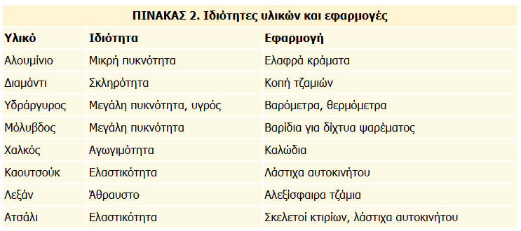
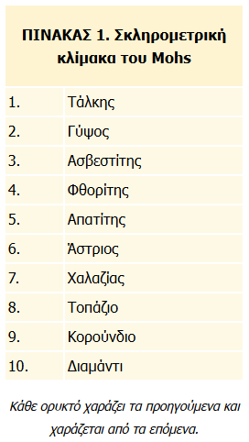
Φυσικές Ιδιότητες των υλικών
Πότε ένα σώμα επιπλέει στο νερό και πότε βυθίζεται σε αυτό;
Όταν ένα υλικό έχει μικρότερη πυκνότητα από το Η₂Ο, τότε επιπλέει στο Η₂Ο,
ενώ αν ένα υλικό έχει μεγαλύτερη πυκνότητα από το Η₂Ο, τότε βυθίζεται στο Η₂Ο.

Slide 8
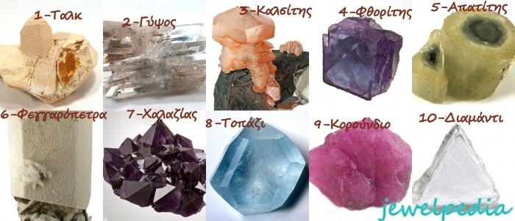
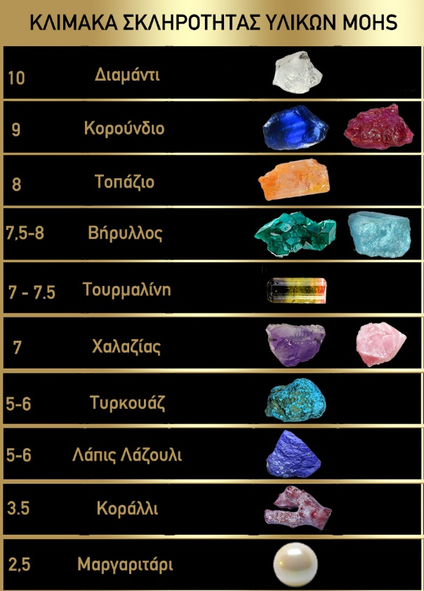
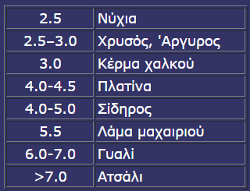
Φυσικές Ιδιότητες των υλικών

Slide 9
Το νερό στη ζωής μας
Το νερό (Η₂Ο) είναι:
Θεμελιώδης παράγοντας για τη δημιουργία και για τη διατήρηση της ζωής στον πλανήτη.
Το πιο διαδεδομένο υγρό στη φύση.
Το κύριο συστατικό των ζωντανών οργανισμών.
Το κύριο συστατικό των τροφών και πολλών υλικών.
70% της γης καλύπτεται από νερό
χωρίς νερό δεν υπάρχει ζωή
έπαιξε ρόλο στην εμφάνιση ζωής στον πλανήτη.
φυτά και ζώα αποτελούνται μέχρι και 95% από νερό
απαραίτητο για τους οργανισμούς, συμμετέχει σε βιολογικές διεργασίες
Τρόφιμα | Αγγούρι | Αντίδια | Καρπούζι | Κολοκυθάκια | Κουνουπίδι | Λάχανο | Μανιτάρια | Μαρούλι | Μπρόκολα | Ντομάτα | Πεπόνι | Πιπεριές | Σπανάκι | Σπαράγγια
Νερό % | 95 | 95 | 93 | 92 | 92 | 92 | 91 | 91 | 91 | 90 | 90 | 90 | 90 | 90
Τρόφιμα | Σταφίδες | Μέλι | Ρύζι | Φακές | Μακαρόνια | Ρεβίθια | Φασόλια | Κάστανα | Αμύγδαλα | Κρεμμύδια ξερά | Φουντούκια | Καρύδια | Ελαιόλαδο | Φυστίκια
Νερό % | 18 | 17 | 12 | 11 | 10 | 10 | 10 | 8 | 4 | 4 | 4 | 3 | 0 | 0
Τρόφιμα | Φράουλες | Γιαούρτι | Καρότα | Γάλα Παστερ. | Βερίκοκα | Αχλάδια | Νεκταρίνια | Χταπόδι | Πατάτα | Μπανάνες | Αυγό | Γαλοπούλα | Σκόρδο | Τυρί φέτα | Τσιπούρα | Τυρί γραβιέρα | Ψωμί άσπρο
Νερό % | 89 | 88 | 88 | 87 | 85 | 83 | 82 | 82 | 79 | 75 | 73 | 64 | 61 | 52 | 45 | 38 | 35
Παράθυρο στο εργαστήριο σελ. 25 βιβλίου.

Slide 10
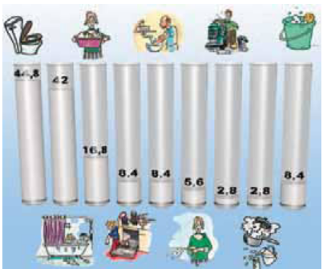
Το νερό στη ζωής μας
Χρήσης του νερού
Αστική
Βιομηχανική
Γεωργική
Οικιακή χρήση σε σπίτια
Χρήση στην πόλη
Ψυκτικό υγρό
Καθαρισμό συσκευών και πρώτων υλών
Συστατικό προϊόντων
Παραγωγή ενέργειας
Κυρίως στην άρδευση

Slide 11
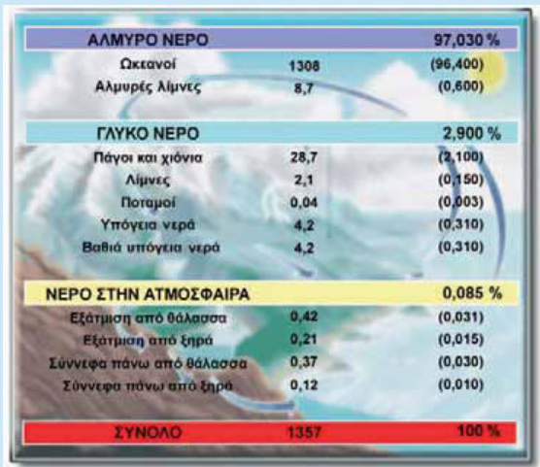
Το νερό στη ζωής μας
*οι ποσότητες του νερού δίνονται σε εκατομμύρια κυβικά χιλιόμετρα

Slide 12
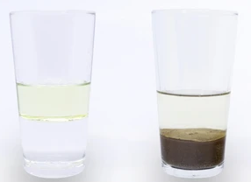
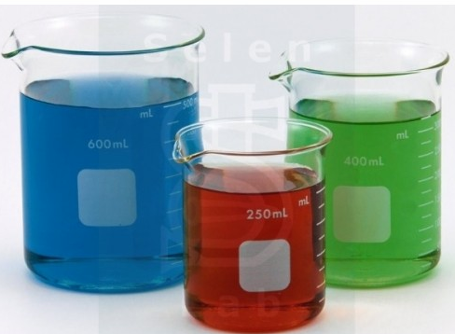
Μείγματα
Ορισμός
Μείγμα ονομάζεται κάθε σύστημα το οποίο προκύπτει από την ανάμειξη δύο ή περισσότερων ουσιών.
Δεν έχουν την
ίδια σύσταση και τις ίδιες ιδιότητες σε όλη τη μάζα τους.
Έχουν την
ίδια σύσταση και τις ίδιες ιδιότητες σε όλη τη μάζα τους.
Ετερογενή μείγματα ονομάζονται αυτά των οποίων τα συστατικά διακρίνονται μεταξύ τους.
Ομογενή μείγματα ή διαλύματα ονομάζονται αυτά των οποίων τα συστατικά δεν μπορούν να διακριθούν μεταξύ τους.

Slide 13
Ιδιότητες των μειγμάτων
Τα μείγματα:
Δεν έχουν σταθερή σύσταση. (Τα συστατικά ενός μείγματος μπορούν να αναμειχθούν σε διάφορες αναλογίες)
Τα συστατικά ενός μείγματος διατηρούν πολλές από τις ιδιότητές τους.
Δεν έχουν καθορισμένες φυσικές σταθερές. (π.χ. Σημείο τήξης, σημείο ζέσης, πυκνότητα)
Διαχωρίζονται στα συστατικά τους με φυσικούς τρόπους. (π.χ. εξάτμιση, διήθηση, απόσταξη)
Υλικό
Καθαρή ουσία
Μείγμα
ΟΧΙ
ΝΑΙ
Διακρίνονται τα
συστατικά του;
Ομογενές Μείγμα
Ετερογενές μείγμα

Slide 14
Διαλύματα
Διαλύματα ονομάζονται όλα τα ομογενή μείγματα.
Έχουν σε όλη τη μάζα τους την
ίδια σύσταση και τις ίδιες ιδιότητες.
Τα διαλύματα χωρίζονται σε:
Αέρια (αέρας)
Υγρά (ζαχαρόνερο)
Στερεά (κράματα μετάλλων)
Κάθε διάλυμα αποτελείται από το διαλύτη και τη διαλυμένη ουσία.
Κάθε διάλυμα έχει πάντα ένα διαλύτη, ενώ μπορεί να έχει μία ή περισσότερες διαλυμένες ουσίες.

Slide 15
Διαλύματα
Διαλύτη θεωρούμε το συστατικό που έχει την ίδια φυσική κατάσταση με το διάλυμα.
Διαλυμένη ή διαλυμένες ουσίες ονομάζουμε τα άλλα συστατικά του διαλύματος.
Στα υγρά διαλύματα ο διαλύτης είναι συνήθως σε μεγαλύτερη αναλογία.
Σε ορισμένη ποσότητα διαλύτη δεν μπορούμε να διαλύσουμε απεριόριστη ποσότητα διαλυμένης ουσίας.
Η διαλυτότητα εξαρτάται από το είδος του διαλύτη και της διαλυμένης ουσίας καθώς και από την θερμοκρασία και την πίεση.
Ο σπουδαιότερος διαλύτης είναι το νερό, επειδή:
Είναι διαδεδομένος
Διαλύει πολλές ουσίες
Είναι φθηνός και ακίνδυνος

